Slide 1
Harinas y Granos Valencia
Maxiel Martinez
Ederson Ramirez
Ivan Jimenez
Wirley Valencia

Slide 2
Presentación:

Slide 3
Formulación del proyecto:

Slide 4
Planteamiento del problema:
La microempresa Harina y granos Valencia se dedica a la venta de alimentos,productos de aseo y purinas para mascotas. Actualmente tienen organizada toda la información de ventas,compras,inventario y pedidos en un cuaderno y en excel. Presentan problemas con este tipo de organización de información ya que es poco eficiente y toma mucho tiempo.

Slide 5
Justificación:
La microempresa según lo planteado en el problema necesita un sistema de información que les permita tener más organizada la información, optimizar el tiempo y hacer más fácil la organización de esta información. También para que esta información sea más completa y efectiva.

Slide 6
Objetivo general:
Diseñar un sistema de información que permita mejorar la eficiencia y optimizar los procesos internos de ventas, compras, inventario y pedidos de la microempresa Harinas y Granos Valencia.

Slide 7
Objetivos específicos:
Diseñar un sistema que permita registrar la información de ventas.
Diseñar un sistema que permita registrar información de compras.
Diseñar un sistema que permita registrar información del ingreso de productos y salida del inventario.
Diseñar un sistema que permita a los clientes realizar pedidos.

Slide 8
Alcance:
El sistema de información debe ser eficiente y funcional, para solucionar el problema con el que cuenta la empresa actualmente.
Los administradores serán los únicos que podrán ver y modificar la información de las ventas,compras,inventarios y pedidos.
Los clientes solo podrán ver los productos disponibles y podrán hacer sus pedidos.

Slide 9
Impactos:
Impacto ambiental: Actualmente se utiliza mucho papel para llevar registros, así que con nuestro sistema vamos a reducir el uso de papel, además vamos a completar las cadenas de producción así ayudando a reducir el impacto ambiental que genera la ruptura de la cadena de producción
Impacto económico: Con el sistema de información planeado se reducirá los medios físicos ya que estos producen un gasto significativo, además teniendo en cuenta los productos a vencerse en el sistema podremos reducir estas pérdidas.
Impacto social: Fortaleciendo la competencia justa por medio digital nos permitirá competir con otros negocios de este tipo, sin desventajas y contando con medios digitales.
Impacto tecnológico: Haciendo uso de las herramientas tecnológicas, con un software que nos permita administrar los datos de una manera más rápida y eficaz, así actualizándonos a la era digital.

Slide 10
Soporte recolección de información:

Slide 11
Recolección de información:
Ficha técnica
Nombre | Harinas y Granos Valencia
Razón social | Harinas Y Granos Valencia
Domicilio social | Calle 71 # 88 f-23 sur
Teléfono | 3188381712
Email | valenciafis075@gmail.com
Servicios principales | Venta de Alimentos, productos de aseo y Alimento para mascotas
Persona de contacto | Wilian Valencia

Slide 12
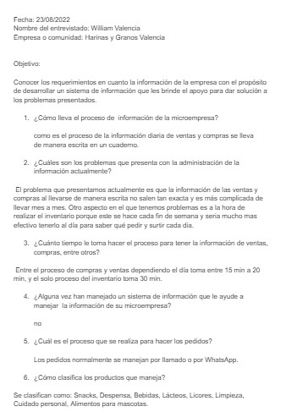
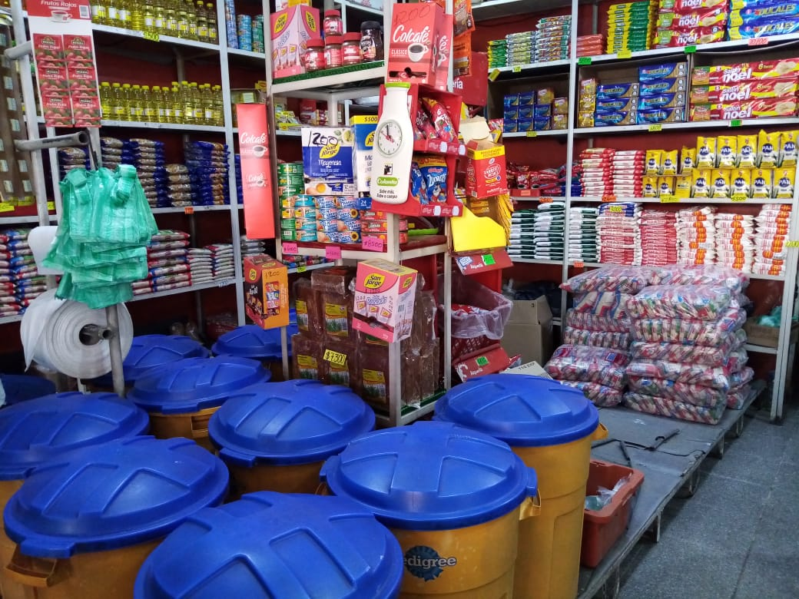
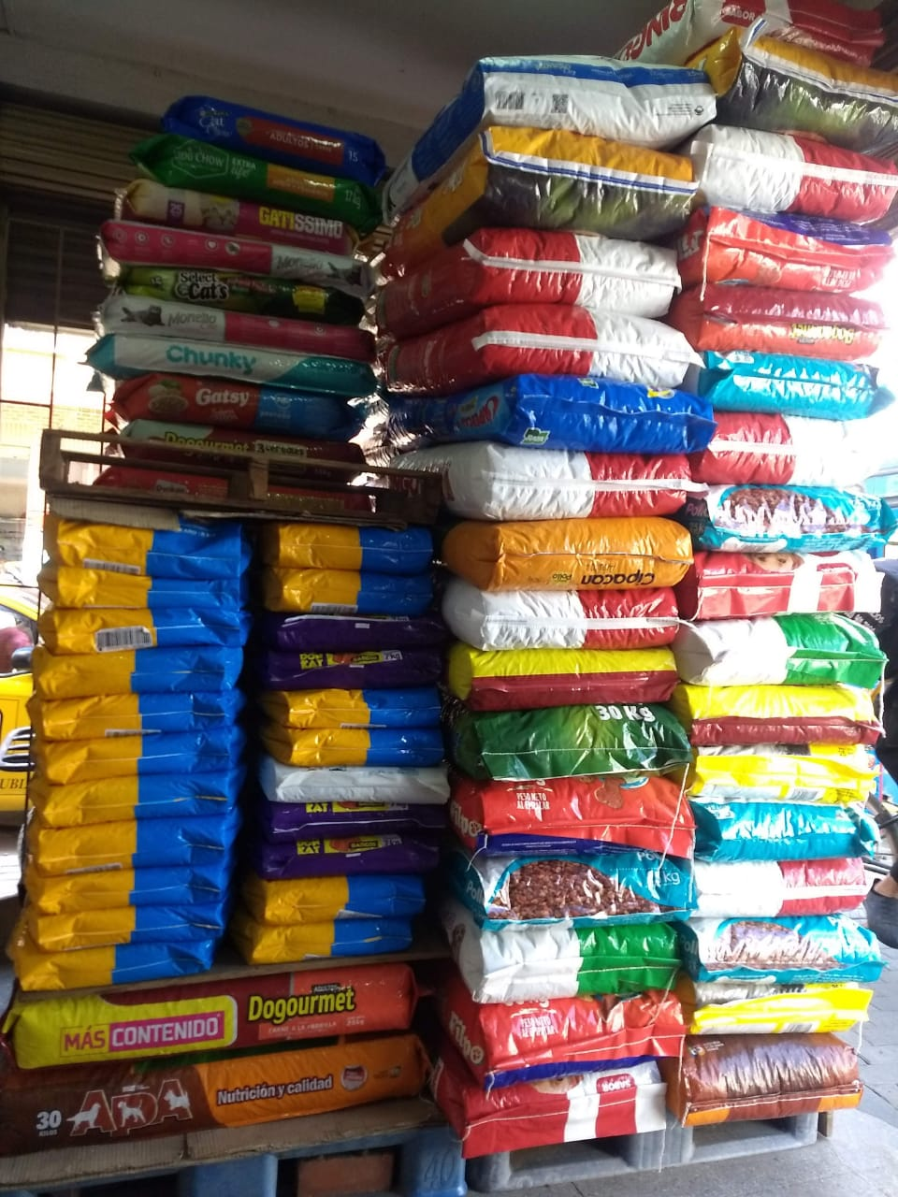
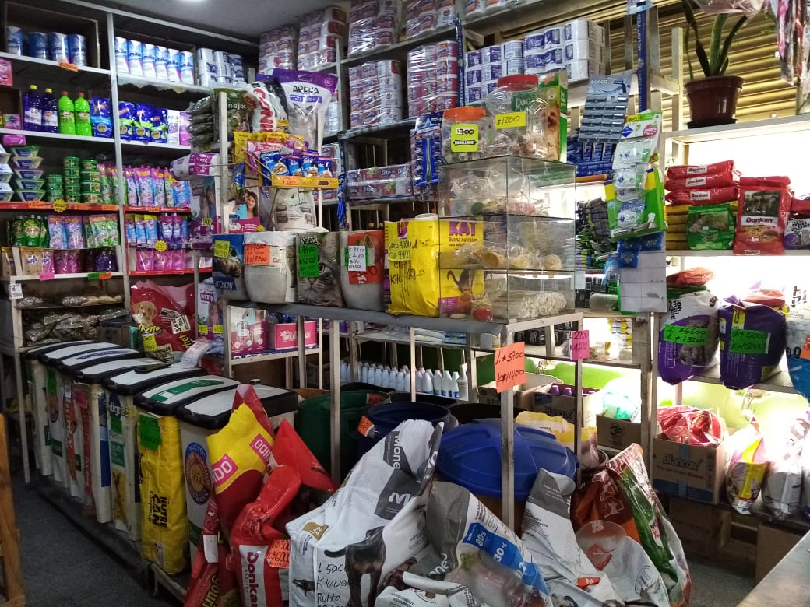
Técnicas de E-licitación
Entrevista: Observación:

Slide 13
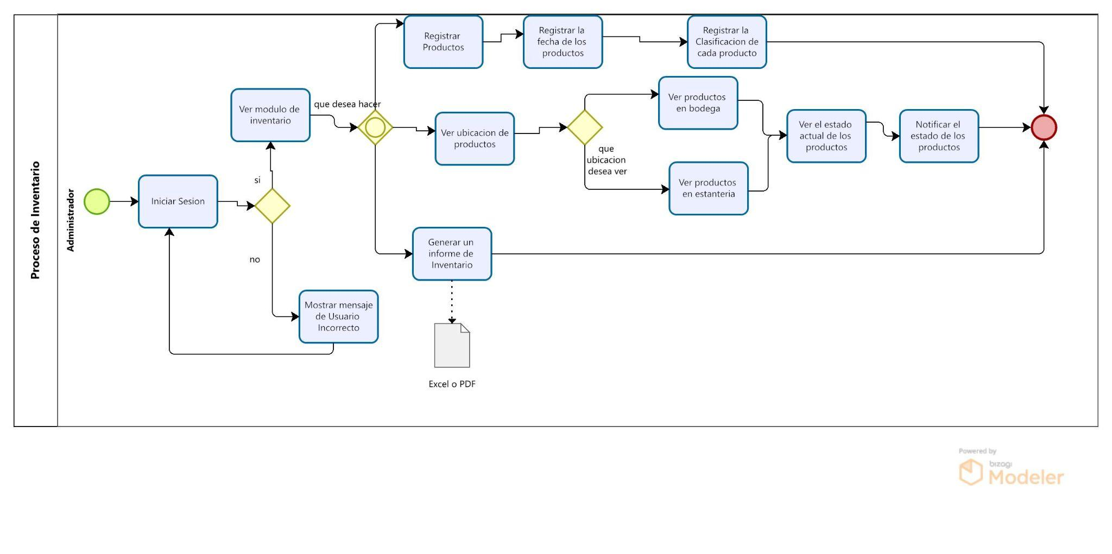
Diagrama de procesos:

Slide 14
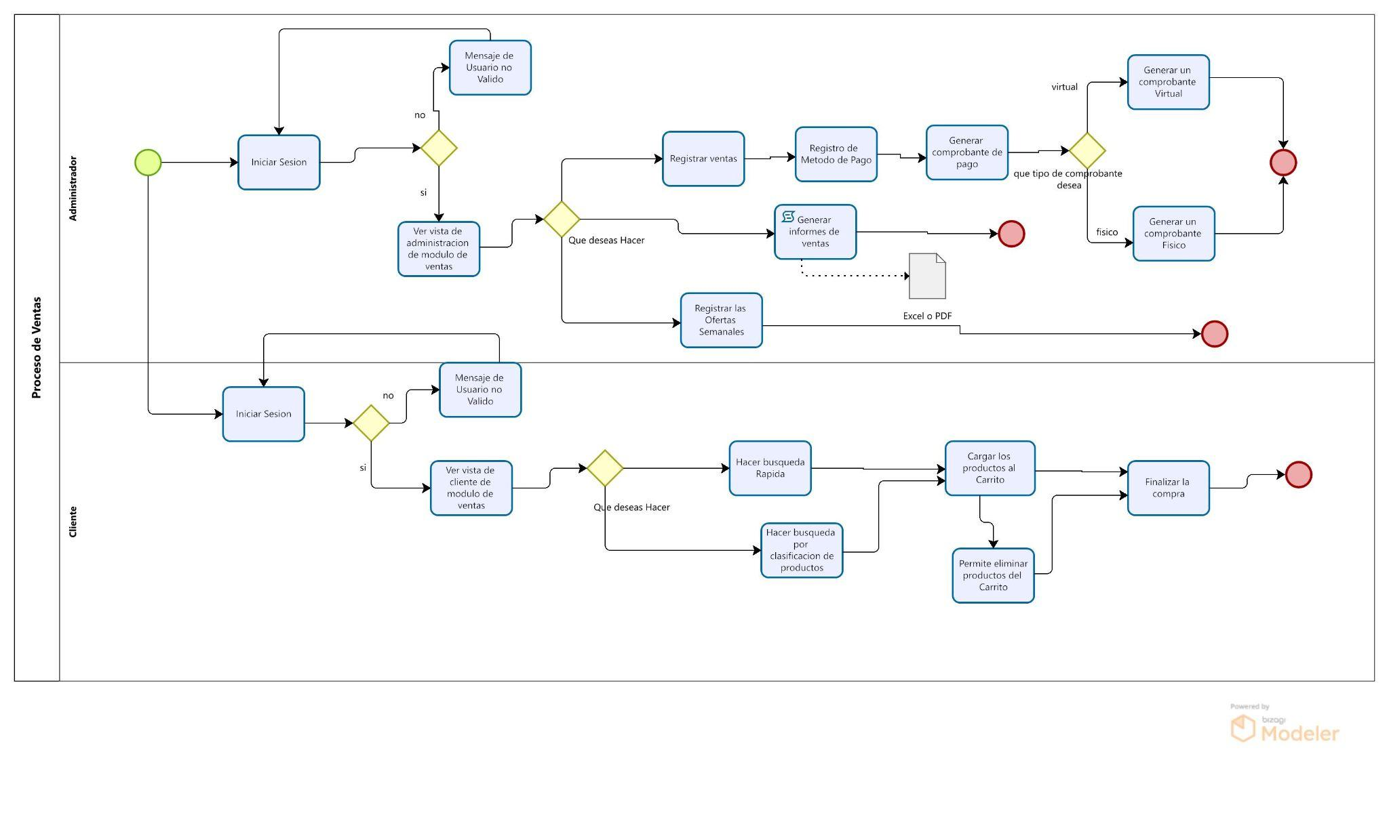
Diagrama de procesos:

Slide 15
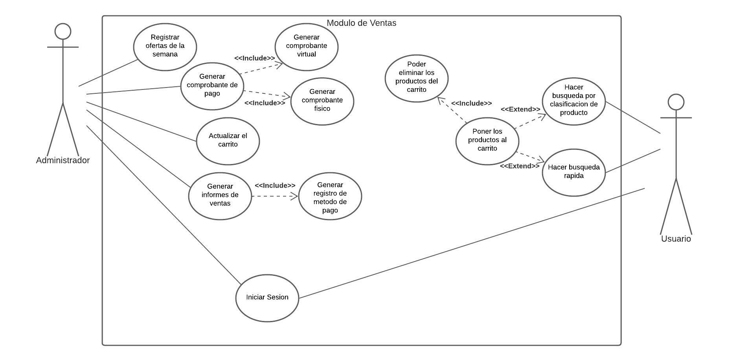
Casos de uso de alto nivel:

Slide 16
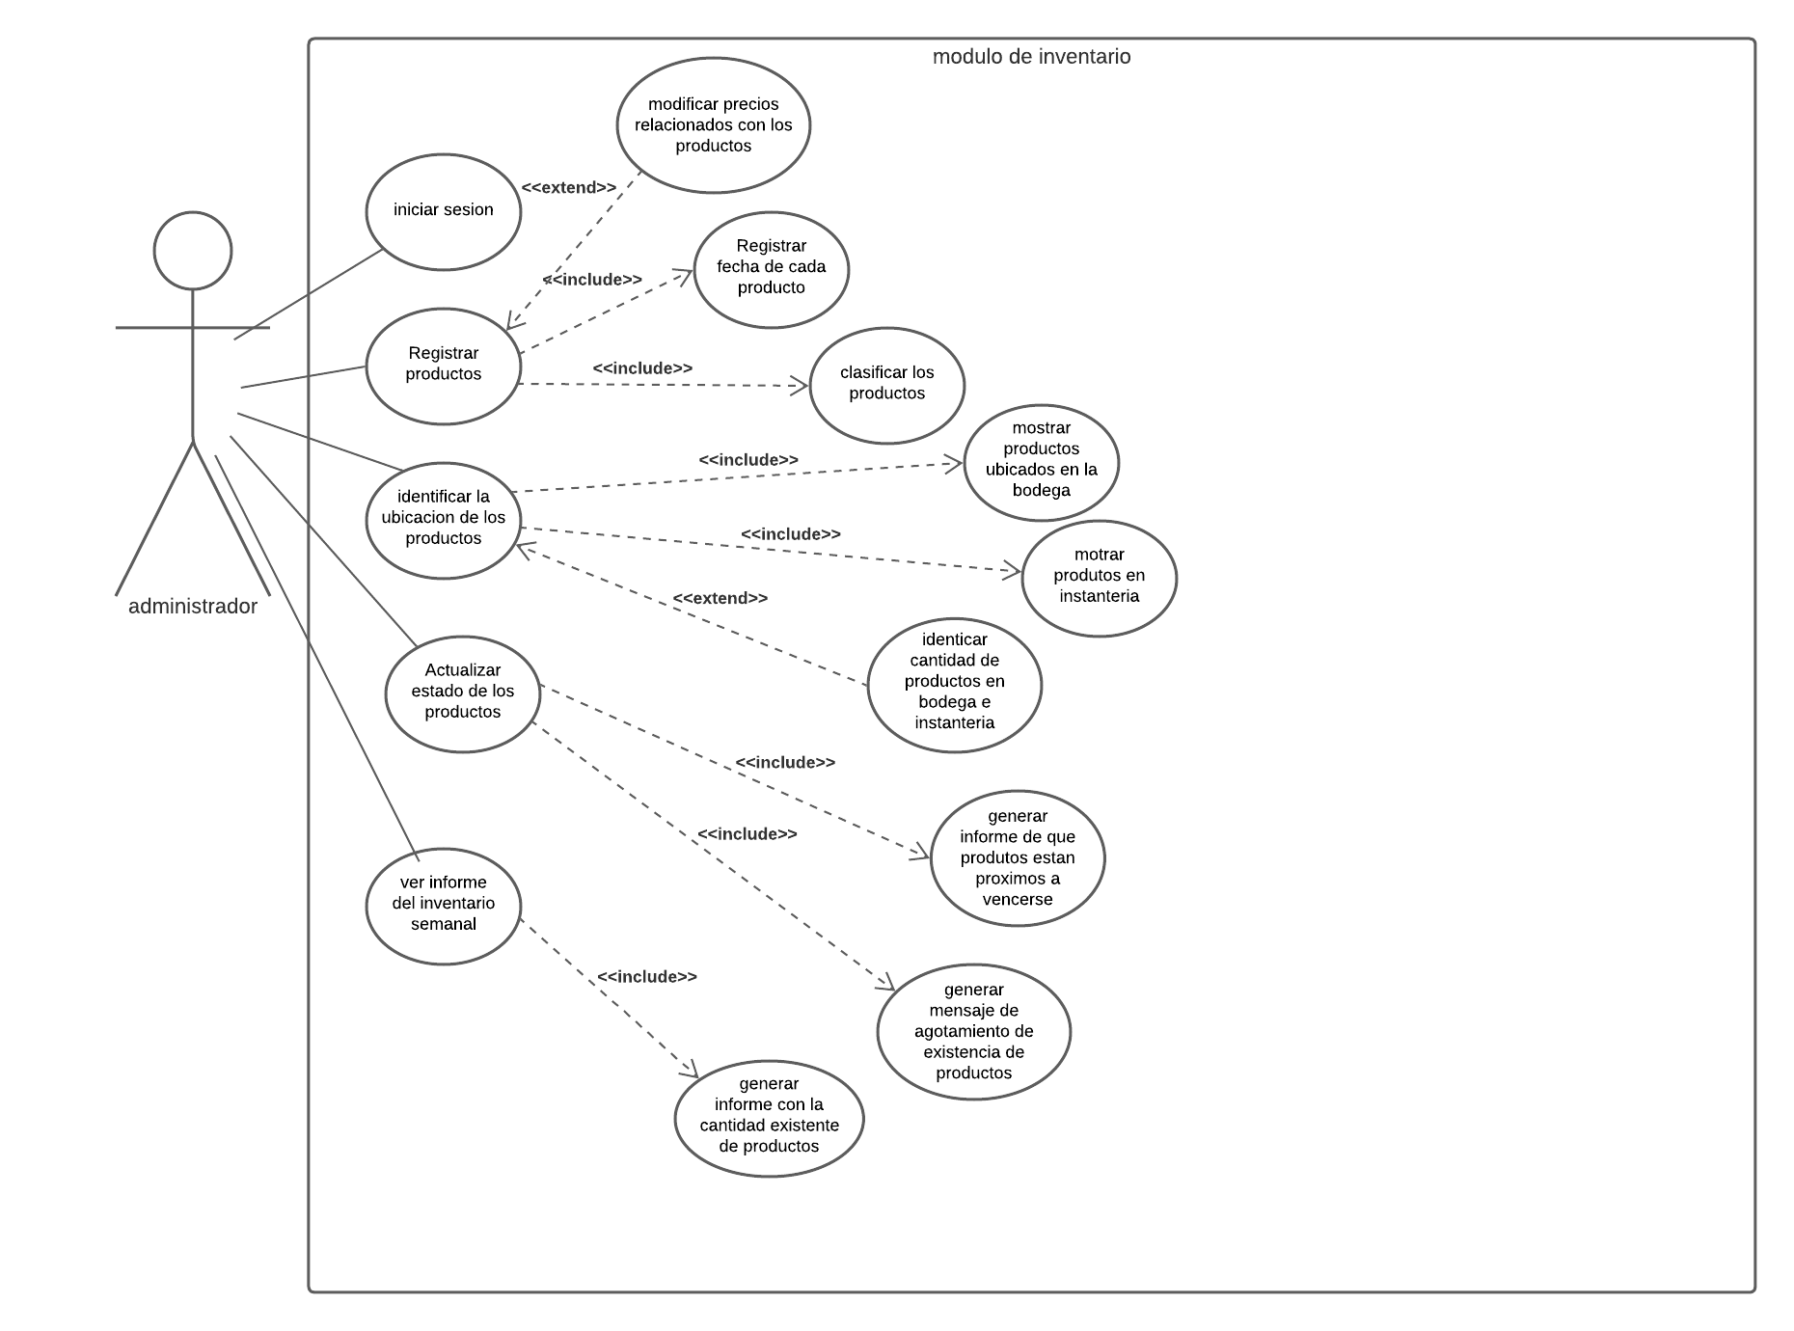
Casos de uso de alto nivel:

Slide 17
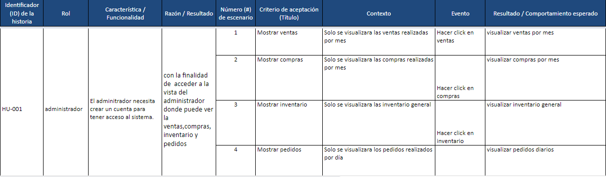
Historia de Usuario:

Slide 18
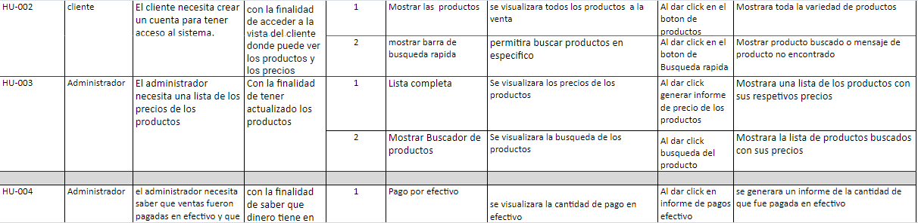
Historia de Usuario:

Slide 19
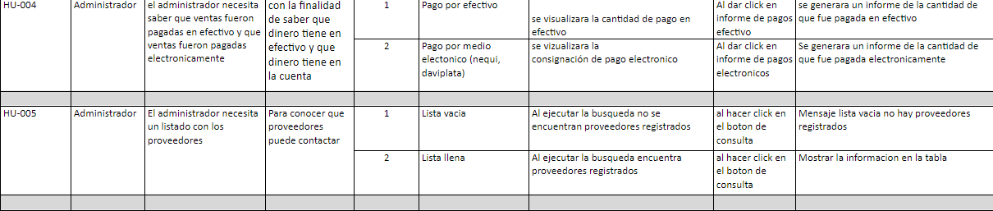
Historia de Usuario:

Slide 20
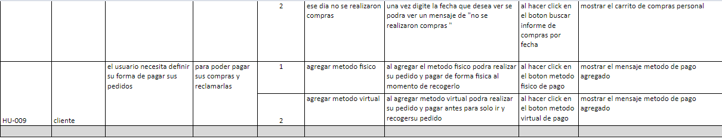
Historia de Usuario:

Slide 21
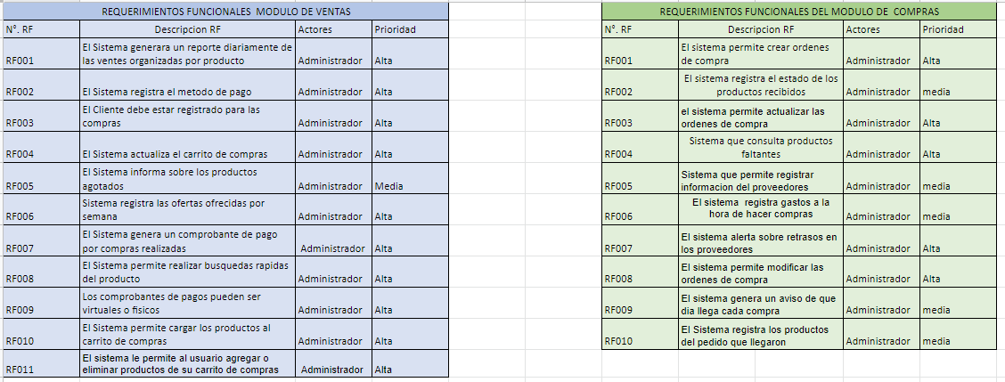
Requisitos Funcionales

Slide 22
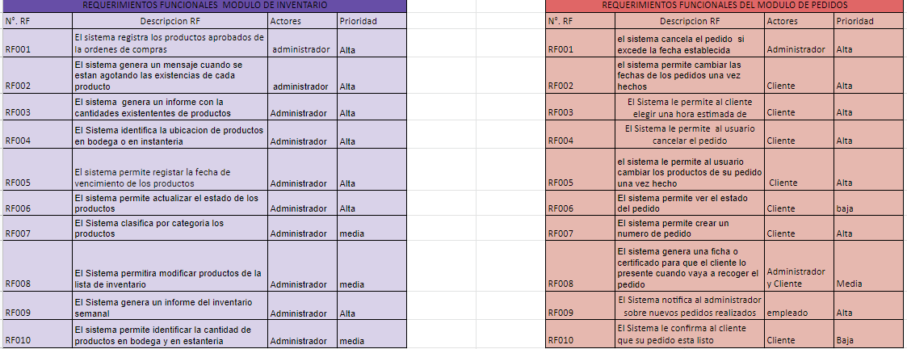
Requisitos Funcionales

Slide 23
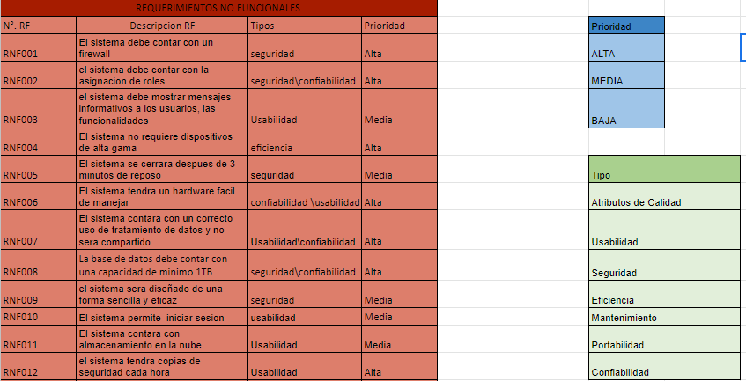
Requerimientos no funcionales:

Slide 24
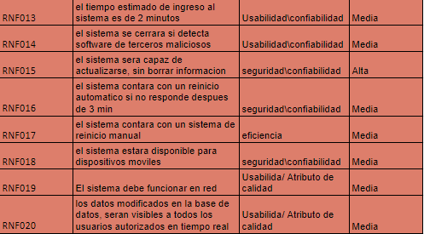
Requerimientos no funcionales:

